Slide 1
EntropySigner
¿De dónde sale la aleatoriedad de una wallet?
El RNG de hardware del ESP32 y su verificación con NIST SP 800-22 y SP 800-90B
Integrante 1 · Integrante 2 · Integrante 3
Notes:
Presentación general (cualquiera de los tres). Presentar el equipo y el objetivo: mostrar de dónde sale la aleatoriedad de nuestra wallet y cómo la verificamos.

Slide 2
Agenda
1 · El problema (Integrante 1)
2 · El RNG del ESP32 (Integrante 2)
3 · La demostración (Integrante 3)
Por qué una wallet necesita aleatoriedad
Casos reales de robos
Entropía y min-entropía
TRNG vs PRNG
De dónde sale el ruido
¿Verdadero o pseudoaleatorio?
Cómo lo usa el firmware
Lo que corregimos leyendo el manual
NIST SP 800-22 y SP 800-90B
Experimento con 5 generadores
Qué prueban y qué no
BIP-39 y demo en vivo
Notes:
Explicar el reparto: cada integrante presenta un bloque.

Slide 3
Una wallet es un número de 256 bits
Integrante 1
• La frase de 24 palabras codifica 256 bits de entropía
• De ahí salen todas las claves privadas (BIP-32/44)
• Quien adivine esos 256 bits, controla los fondos
• 2²⁵⁶ ≈ 10⁷⁷ posibilidades: imposible por fuerza bruta…
– …solo si los bits son realmente impredecibles
• Si la fuente tiene 32 bits reales, son 4.300 millones de intentos: minutos en una GPU
Notes:
Idea central: toda la wallet sale de 256 bits. Si un atacante los adivina, regenera las claves y roba los fondos. La criptografía posterior (SHA-256, curvas elípticas) no protege si la entropía es mala.

Slide 4
Casos reales: falló la entropía, no la criptografía
Integrante 1
Año | Caso | Qué pasó
2008 | Debian OpenSSL | Solo el PID como entropía: 32.768 claves posibles
2013 | Android SecureRandom | PRNG mal inicializado → firmas repetidas → bitcoins robados
2022 | Profanity (Ethereum) | Semilla de 32 bits → Wintermute pierde ~160 M USD
2023 | Milk Sad (bx seed) | Mersenne Twister sembrado con la hora → ~900 mil USD robados
En todos los casos SHA-256 y ECDSA estaban bien: lo que falló fue la aleatoriedad.
Notes:
Recalcar que en los cuatro casos SHA-256 y ECDSA estaban bien. Milk Sad usaba Mersenne Twister, que más adelante vamos a ver que pasa todas las pruebas estadísticas.

Slide 5
Entropía: Shannon vs min-entropía
Integrante 1
Shannon
Min-entropía
H = −Σ pᵢ · log₂ pᵢ
Incertidumbre promedio
H∞ = −log₂(p_max)
Esfuerzo del atacante que prueba lo más probable
Ejemplo: moneda que sale cara el 90%
Shannon: 0,47 bits por tirada · Min-entropía: 0,15 bits por tirada
H∞ ≤ H siempre: Shannon sobrestima la seguridad. Para claves se usa min-entropía.
Notes:
Shannon es un promedio; el atacante prueba primero lo más probable, por eso para claves se usa min-entropía. Ejemplo de la moneda cargada: 0,47 vs 0,15 bits.

Slide 6
TRNG vs PRNG
Integrante 1
Tipo | Cómo funciona | ¿Predecible? | Ejemplo
TRNG | Mide un fenómeno físico (ruido térmico, jitter) | No | SAR ADC del ESP32
PRNG | Algoritmo determinista a partir de una semilla | Sí, con la semilla | rand(), Mersenne Twister
CSPRNG / DRBG | PRNG resistente a predicción (NIST SP 800-90A) | Solo con la semilla | /dev/urandom, HMAC-DRBG
Un PRNG nunca crea entropía: solo estira la de su semilla.
Notes:
Un PRNG nunca crea entropía: si la semilla tiene 32 bits, la salida también, aunque sean gigabytes. Los sistemas serios usan un TRNG para la semilla y un CSPRNG para la velocidad.

Slide 7
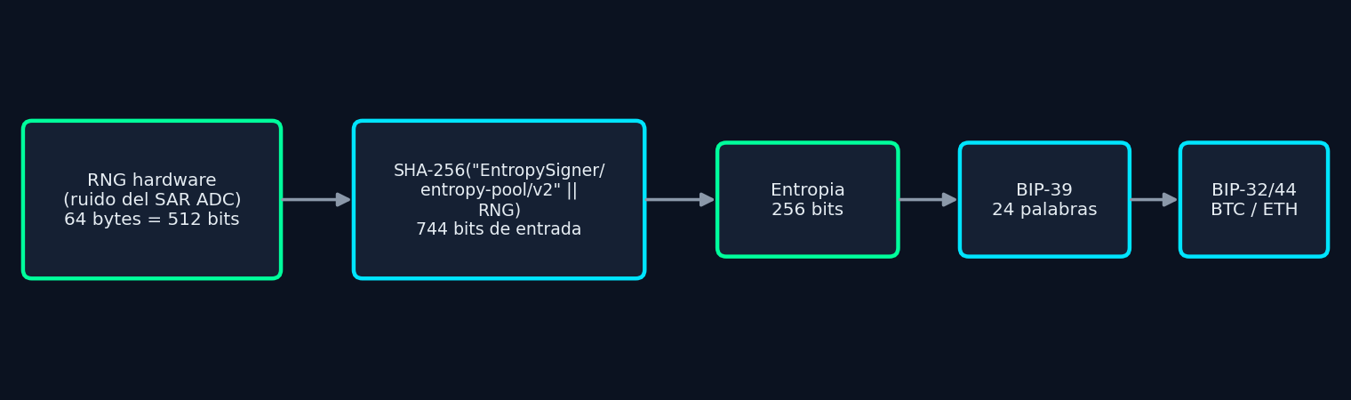
Nuestro pipeline
Integrante 2
Todo depende del primer bloque: el RNG de hardware.
Notes:
Recorrer el diagrama: los 64 bytes del RNG de hardware (la única fuente) entran a SHA-256 con una etiqueta de dominio; salen 256 bits que se convierten en 24 palabras y luego en claves.

Slide 8
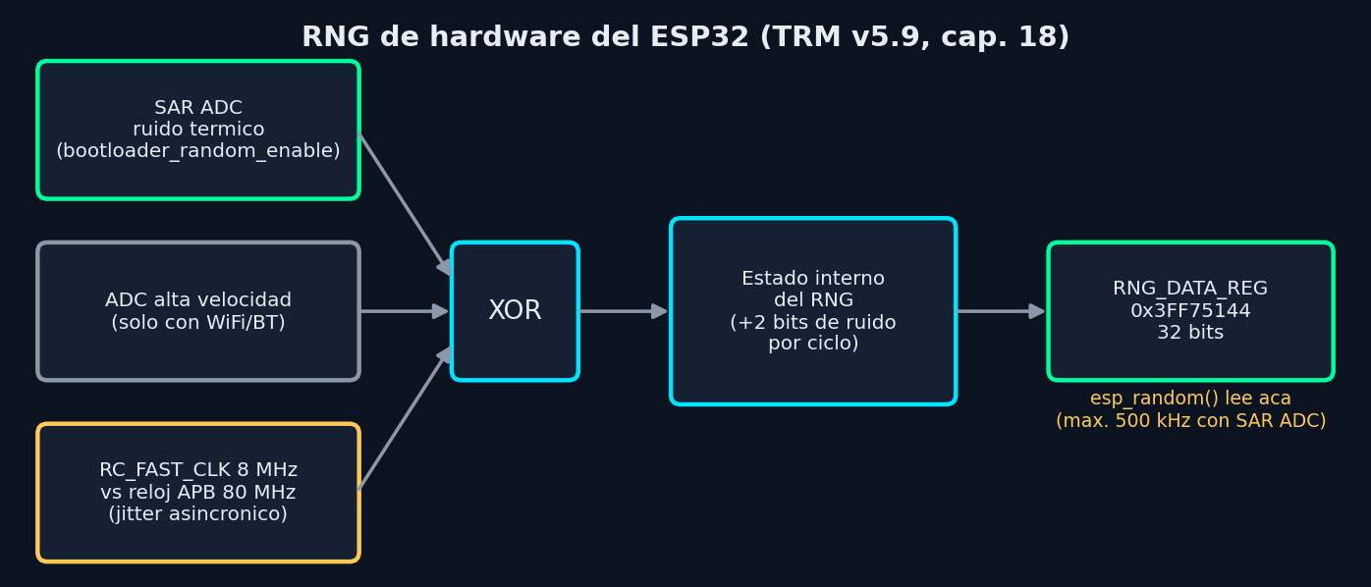
El RNG de hardware del ESP32
Integrante 2
“Every 32-bit value read from RNG_DATA_REG is a true random number… based on the thermal noise in the system and the asynchronous clock mismatch.” — ESP32 TRM, cap. 18
Notes:
Fuente: Technical Reference Manual v5.9, capítulo 18. Ruido térmico del SAR ADC, ADC de alta velocidad de la radio y jitter entre el oscilador RC de 8 MHz y el reloj de 80 MHz. Todo entra por XOR al estado interno; se lee en RNG_DATA_REG (0x3FF75144).

Slide 9
¿Verdadero o pseudoaleatorio?
Integrante 2
Situación | Resultado
WiFi o Bluetooth encendidos | Verdadero (ADC de alta velocidad)
bootloader_random_enable() activo | Verdadero (SAR ADC)
Durante el bootloader | Verdadero
Ninguna de las anteriores | “should be considered as pseudo-random only”
Nuestro dispositivo es offline (sin WiFi/BT): sin hacer nada, sería PSEUDOaleatorio.
Fuente: ESP-IDF Programming Guide, “Random Number Generation”
Notes:
Respuesta: depende. Es un generador con estado interno realimentado por ruido. Con fuente activa es verdadero; sin fuente, Espressif dice textualmente que es pseudoaleatorio.

Slide 10
Cómo lo usa nuestro firmware
Integrante 2
void fillRandomBytes(uint8_t* out, size_t len) {
bootloader_random_enable(); // enciende el ruido del SAR ADC
for (offset = 0; offset < len; offset += 4) {
delayMicroseconds(2); // <= 500 kHz (TRM 18.3)
uint32_t word = esp_random();
memcpy(out + offset, &word, ...);
secureMemzero(&word, 4); // sin copias en la pila
}
bootloader_random_disable(); // apaga la fuente de ruido
}
src/entropy/hw_rng.cpp · el ADC no puede usarse para otra cosa mientras alimenta al RNG
Notes:
Encendemos el ruido del SAR ADC solo durante la lectura. Mientras está encendido no se puede usar el ADC para otra cosa; el firmware no lo usa. Borramos cada palabra de la pila después de copiarla.

Slide 11
Lo que encontramos leyendo el manual
Integrante 2
Antes: ~5 MHz
Después: ≤ 500 kHz
esp_random() espera 16 ciclos de APB (200 ns)
1,6 ciclos de 8 MHz × 2 bits
≈ 3,2 bits nuevos por palabra
64 bytes → ~51 bits (peor caso)
2 µs entre palabras
16 ciclos de 8 MHz × 2 bits
= 32 bits nuevos por palabra
64 bytes → ≥ 512 bits
TRM 18.3: con el SAR ADC entran 2 bits por ciclo de RC_FAST_CLK (8 MHz) → leer a 500 kHz como máximo.
Lección: no alcanza con llamar a “random()”: hay que leer la documentación del hardware.
Notes:
esp_random() en el ESP32 clásico espera 16 ciclos de APB (5 MHz), pensado para la radio. Sin radio el manual pide 500 kHz. A 5 MHz entran ~3,2 bits de ruido nuevo por palabra: en el peor caso ~51 bits para 64 bytes. Con 2 µs por palabra entran 32 bits por palabra. Commit bf1f085.

Slide 12
Acondicionamiento con SHA-256
Integrante 2
entropía = SHA-256( "EntropySigner/entropy-pool/v2" || 64 bytes del RNG )
Entropía que entra | Entropía que sale | Situación
512 bits | 256,0 | RNG completo (diseño)
256 bits | 255,0 | Sin margen
128 bits | 128,0 | RNG degradado
~51 bits | ~51 | Peor caso antes de la corrección
• h_out ≤ min(h_in, 256): un hash no crea entropía
• SP 800-90C: entrada ≥ salida + 64 bits
• Efecto avalancha: 1 bit distinto en el RNG cambia ~128 bits de la salida
Notes:
SHA-256(etiqueta || 64 bytes del RNG): 744 bits de entrada, 512 de ellos aleatorios, en 256 uniformes. SP 800-90C pide 64 bits de margen: por eso leemos 512 bits del RNG. SHA-256 nunca crea entropía.

Slide 13
¿Cómo se demuestra? Los estándares del NIST
Integrante 3
Documento | Qué cubre
SP 800-22 | 15 pruebas estadísticas sobre la SALIDA de un generador
SP 800-90B | Estimar la min-entropía de la FUENTE de ruido + health tests
SP 800-90A | Generadores deterministas aprobados (DRBG)
SP 800-90C | Cómo combinar fuentes y DRBG
Implementamos 9 pruebas de SP 800-22 y 3 estimadores de SP 800-90B, verificados contra los ejemplos del NIST.
Notes:
SP 800-22 mira la salida del generador con pruebas estadísticas. SP 800-90B estima cuánta entropía tiene la fuente de ruido e incluye los health tests que corren en el dispositivo.

Slide 14
P-valor y criterio de aprobación
Integrante 3
Una prueba
Criterio NIST (§4.2)
H₀: “la secuencia es aleatoria”
P-valor < 0,01 → se rechaza
P-valor ≥ 0,01 → no se rechaza
“No rechazar” NO prueba que sea aleatoria
80 secuencias de 100.000 bits (1 MB)
Proporción: ≥ 77 de 80 deben pasar
(1−α) − 3·√(α(1−α)/m) = 0,9566
Uniformidad: P-valores parejos en [0,1)
(chi-cuadrado, P ≥ 0,0001)
Notes:
H0: la secuencia es aleatoria. P < 0,01 rechaza. Con α = 0,01 una fuente perfecta falla 1% de las veces, por eso se miran 80 secuencias: deben pasar al menos 77 y los P-valores deben ser uniformes.

Slide 15
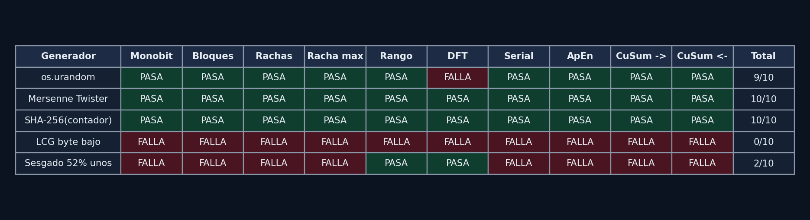
Experimento: 5 generadores, las mismas pruebas
Integrante 3
Mersenne Twister y SHA-256(contador) pasan TODO… y son 100% predecibles.
os.urandom falló DFT por azar (76/80): con α = 1% es esperable de vez en cuando.
Notes:
LCG falla todo, el sesgado falla 8 de 10: las pruebas detectan generadores malos. Mersenne Twister y SHA-256(contador) pasan todo y son 100% predecibles. os.urandom falló una por azar (falso positivo del 1%; además la prueba DFT tiene un defecto conocido).

Slide 16
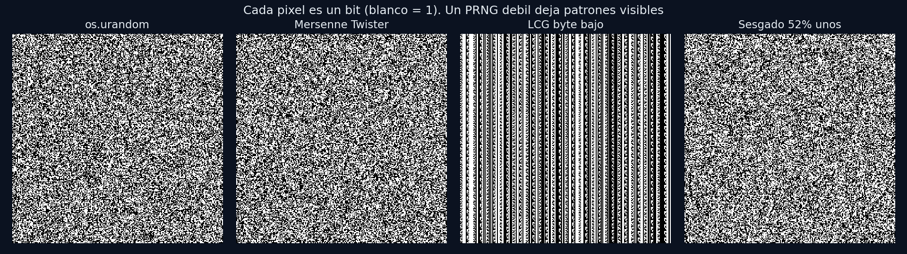
Los bits como imagen
Integrante 3
Notes:
Cada pixel es un bit. El LCG muestra rayas: período corto en los bits bajos. Mersenne Twister se ve igual de aleatorio que os.urandom aunque es predecible.

Slide 17
La conclusión más importante
Integrante 3
Las pruebas estadísticas pueden demostrar que un generador es MALO,
pero nunca que es BUENO.
La seguridad se apoya en una fuente física justificada, no en que “los números parezcan aleatorios”.
Notes:
Frase para memorizar. Las pruebas refutan, no prueban. Por eso nos apoyamos en la física documentada.

Slide 18
SP 800-90B: min-entropía y health tests
Integrante 3
Fuente (100.000 muestras) | Bits | Min-entropía | % del máximo | Health tests
CSPRNG de referencia | 8 | 7,43 | 93% | ok
Fuente sesgada (52% de unos) | 8 | 7,35 | 92% | ok
RNG trabado (simulado) | 8 | 0,15 | 2% | FALLA
SHA-256(contador) | 8 | 7,27 | 91% | ok
• Repetition Count Test: el mismo valor repetido demasiadas veces seguidas
• Adaptive Proportion Test: un valor demasiado frecuente en 512 muestras
• Corren dentro del dispositivo, en cada uso
Notes:
Tres estimadores (MCV, Collision, Lag Prediction); se toma el mínimo. Un RNG trabado que repite el byte anterior cae a 0,15 bits y dispara los health tests: es justo lo que deben detectar. El sesgo chico casi no se ve acá; lo detectan las pruebas de SP 800-22.

Slide 19
El límite honesto: tres pilares
Integrante 3
1 · Física documentada
2 · Pruebas NIST
3 · Diseño defensivo
Fuentes y tasas de entropía en el TRM
El firmware cumple las condiciones: fuente activa y ≤ 500 kHz
SP 800-22 sobre la salida
Descartan sesgo, periodicidad, fuente apagada
512 bits para 256 (margen 90C)
SHA-256 como acondicionador
Etiqueta de dominio
El ruido crudo del ESP32 no es accesible: medir entropía sobre la salida es un control de cordura, no una certificación.
Notes:
SP 800-90B pide el ruido crudo y el ESP32 no lo expone: solo vemos la salida procesada. Por eso argumentamos con tres pilares y no solo con pruebas.

Slide 20
Con la placa real
Integrante 3
Comando USB (firmware DEMO) | Respuesta
ES:PING | ES:PONG 0.1.0 DEMO ESP32-D0WD-V3
ES:RNG 64 | 64 bytes distintos en cada pedido
python tools/entropy_analysis/capture_esp32.py --port COM4 --rng 1000000 --out esp32_rng.bin
python tools/entropy_analysis/nist_sp800_22.py --file esp32_rng.bin
El simulador web arma la wallet con esos bytes y se niega a generar si la placa no está conectada.
Notes:
Mostrar la consola o el simulador conectado. Los comandos solo existen en el firmware DEMO y nunca envían secretos. Si hay tiempo, correr la captura y la batería NIST en vivo.

Slide 21
BIP-39: de 256 bits a 24 palabras
Integrante 3
• 256 bits de entropía + 8 bits de checksum (SHA-256) = 264 bits
• 264 = 24 × 11 → cada palabra es un índice de 11 bits en una lista de 2048
• Última palabra: 3 bits de entropía + 8 de checksum → solo 8 válidas
• PBKDF2-HMAC-SHA512 × 2048 → seed de 512 bits
• BIP-32/44: m/44'/0'/0'/0/0 (BTC) y m/44'/60'/0'/0/0 (ETH)
• secp256k1 → dirección Base58Check (BTC) y Keccak-256 + EIP-55 (ETH)
Notes:
256 + 8 de checksum = 264 = 24 × 11. Cada palabra son 11 bits (2048 palabras). La última lleva 3 bits de entropía y 8 de checksum: solo 8 últimas palabras válidas. Mostrarlo en el laboratorio.

Slide 22
Conclusiones
• El RNG del ESP32 es verdadero solo con una fuente de ruido activa: sin WiFi hay que encender el SAR ADC
• Leímos el manual y corregimos el ritmo de lectura (5 MHz → 500 kHz)
• SHA-256 concentra la entropía pero no la crea: por eso pedimos 512 bits para sacar 256
• NIST SP 800-22 detecta generadores malos, pero no demuestra que uno sea bueno
• La seguridad se apoya en física documentada + pruebas + diseño defensivo
Notes:
Cierre: repasar las cuatro ideas y abrir a preguntas.

Slide 23
¿Preguntas?
ESP32 Technical Reference Manual v5.9, cap. 18 · ESP-IDF “Random Number Generation”
NIST SP 800-22 Rev. 1a · SP 800-90A/B/C
Kim et al. 2004 · Pareschi et al. 2012 (defectos de SP 800-22)
BIP-39 · BIP-32 · BIP-44 · EIP-55
Código: github.com/agustinhgimenez/EntropySigner
Notes:
Referencias por si las piden.

